Slide 1

Bài 3:
Tích cực tham gia
các hoạt động cộng đồng

Slide 2


01
02
03
04
05
MỤC TIÊU BÀI HỌC
Hiểu được thế nào là hoạt động cộng đồng; nêu được một số hoạt động cộng đồng.
Giải thích được sự cần thiết phải tham gia các hoạt động cộng đồng.
Nhận biết được trách nhiệm của học sinh trong việc tham gia vào các hoạt động cộng đồng.
Tham gia tích cực, tự giác các hoạt động chung của cộng đồng phù hợp với lứa tuổi do lớp, trường, địa phương tổ chức.
Phê phán biểu hiện thờ ơ, thiếu trách nhiệm với các hoạt động cộng đồng.

Slide 3

KHỞI ĐỘNG

Slide 4
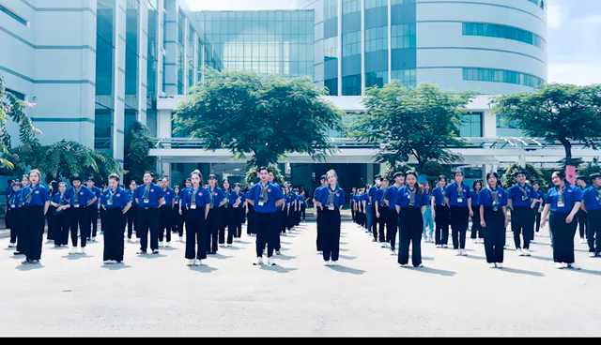
Hát nhảy theo nhạc

Slide 5
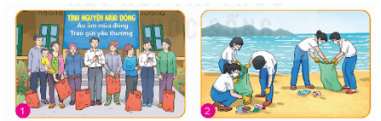
Quan sát, gọi tên ảnh
Áo ấm mùa đông
Trao gửi yêu thương
Bảo vệ môi trường biển, đảo.

Slide 6

Phát huy các truyền thống văn hóa tốt đẹp của dân tộc, tăng cường sức mạnh của các lực lượng trong cộng đồng, góp phần cải thiện điều kiện sống của cộng đồng và thúc đẩy sự phát triển toàn diện của xã hội.
Tạo ra cơ hội cho bản thân được giao lưu, học hỏi, rèn luyện các kĩ năng, mở rộng hiểu biết về mọi mặt.

Slide 7

KHÁM PHÁ

Slide 8



Kể tên những hoạt động
cộng đồng trong thông tin
→ Nhóm 1,2
Đọc thông tin trong
(SGK /14,15)
Hoạt động nhóm
Hoàn thành các yêu cầu sau đây:
b) nêu mục đích, đối tượng
tham gia và ý nghĩa của
những hoạt động đó.
→Nhóm 3,4
c) Thế nào là hoạt động cộng đồng? Nêu ý nghĩa của hoạt động cộng đồng.
→ Nhóm 5,6
Notes:
Quyên Nguyễn 0989037260 nhận hỗ trợ giáo án, SKKN

Slide 9

Những hoạt động cộng đồng trong thông tin
- - -
Tình nguyện chung tay xây dựng nông thôn mới;
Tham gia xây dựng đô thị văn minh;
Các hoạt động về bảo vệ môi trường, ứng phó với biến đổi khí hậu;
Tham gia đảm bảo trật tự an toàn giao thông; đảm bảo an sinh xã hội...
Notes:
Quyên Nguyễn 0989037260 nhận hỗ trợ giáo án, SKKN

Slide 10

- Mục đích: mang lại lợi ích chung cho cộng đồng, tập thể; đóng góp tích cực vào công cuộc xây dựng và bảo vệ Tổ quốc Việt Nam xã hội chủ nghĩa.
- Đối tượng tham gia: Thanh niên, Đoàn viên thuộc Đoàn Thanh niên Cộng sản Hồ Chí Minh, người dân tại địa phương,…
- Ý nghĩa:
+ Cổ vũ, khơi dậy tinh thần tương thân tương ái, tính xung kích, tình nguyện của thanh niên Việt Nam;
+ Các hoạt động tình nguyện này là môi trường để thanh niên cống hiến, trưởng thành và phát huy trách nhiệm của tuổi trẻ với cộng đồng và xã hội, củng cố niềm tin, rèn luyện ý chí, nghị lực và xây dựng quan điểm sống tích cực cho thanh niên.
Notes:
Quyên Nguyễn 0989037260 nhận hỗ trợ giáo án, SKKN

Slide 11

Hoạt động cộng đồng là những hoạt động được tổ chức bởi các cá nhân, tập thể nhằm mang lại lợi ích chung cho cộng đồng.
Notes:
Quyên Nguyễn 0989037260 nhận hỗ trợ giáo án, SKKN

Slide 12

Ý nghĩa của việc tham gia các hoạt động cộng đồng.
+ Đối với cá nhân: giúp mở rộng tầm hiểu biết, rèn luyện kĩ năng; có tinh thần trách nhiệm đóng góp công sức và trí tuệ của mình vào công việc chung của tập thể, xã hội; nâng cao giá trị của bản thân và được mọi người yêu mến;...
+ Đối với cộng đồng: phát huy sức mạnh của các lực lượng xã hội; tạo ra sự kết nối các thành viên trong cộng đồng; xây dựng mối quan hệ đoàn kết, nhân ái, lan toả những giá trị tích cực; góp phần xây dựng đất nước văn minh, giàu mạnh.
Notes:
Quyên Nguyễn 0989037260 nhận hỗ trợ giáo án, SKKN

Slide 13

2. Tham gia
các hoạt động
cộng đồng
Notes:
Quyên Nguyễn 0989037260 nhận hỗ trợ giáo án, SKKN

Slide 14
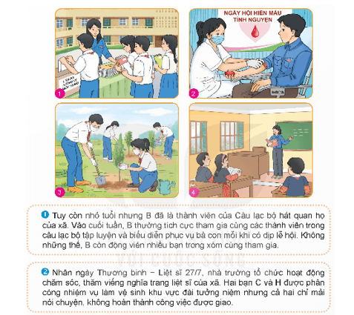

Hoạt động nào trong các hình ảnh trên đã được trường, lớp, địa phương em tổ chức?
Notes:
Quyên Nguyễn 0989037260 nhận hỗ trợ giáo án, SKKN

Slide 15
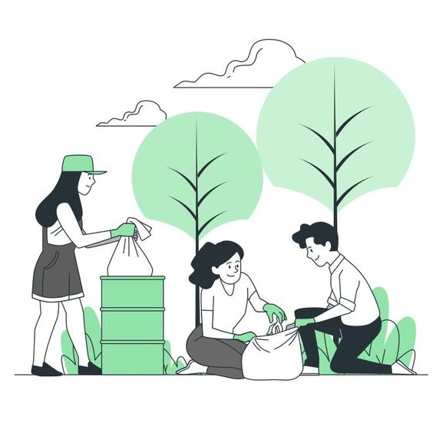
Hoạt động
cặp đôi
Notes:
Quyên Nguyễn 0989037260 nhận hỗ trợ giáo án, SKKN

Slide 16

Nhận xét về tinh thần, thái độ của các nhân vật khi tham gia hoạt động cộng đồng trong các trường hợp trên?
Đưa ra lời khuyên cho những bạn chưa tích cực, tự giác khi tham gia hoạt động cộng đồng.
Notes:
Quyên Nguyễn 0989037260 nhận hỗ trợ giáo án, SKKN

Slide 17

Em đã tham gia những hoạt động cộng đồng nào? Hãy chia sẻ những việc em đã làm khi tham gia các hoạt động đó và nêu những điều em thấy hài lòng, chưa hài lòng khi tham gia.
Notes:
Quyên Nguyễn 0989037260 nhận hỗ trợ giáo án, SKKN

Slide 18
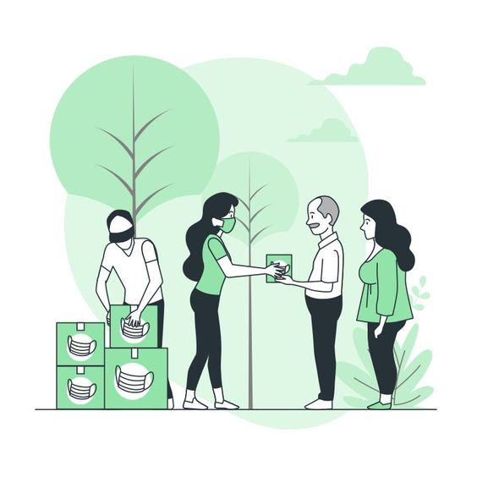
HS có nên tham gia
các hoạt động
Cộng đồng không?
Vì sao?
Notes:
Quyên Nguyễn 0989037260 nhận hỗ trợ giáo án, SKKN

Slide 19

Ghi nhớ / SGK trang 17
Notes:
Quyên Nguyễn 0989037260 nhận hỗ trợ giáo án, SKKN

Slide 20

Luyện tập
Notes:
Quyên Nguyễn 0989037260 nhận hỗ trợ giáo án, SKKN

Slide 21

1. Em đồng tình, không đồng tình với ý kiến nào dưới đây? Vì sao? (Hoạt động cặp đôi)
Câu | Đồng tình | Không đồng tình
a) Khi có nhiều cá nhân tham gia vào một hoạt động chung thì đó là hoạt động cộng đồng.
b) Tích cực tham gia hoạt động cộng đồng giúp mỗi cá nhân hoàn thiện bản thân và lan toả các giá trị tốt đẹp.
c) Chỉ những cá nhân có điều kiện kinh tế mới tham gia được hoạt động cộng đồng.
d) Học sinh không chỉ tích cực tham gia hoạt động cộng đồng mà còn cần động viên người thân, bạn bè cùng tham gia.
x
x
x
x
Notes:
Quyên Nguyễn 0989037260 nhận hỗ trợ giáo án, SKKN

Slide 22

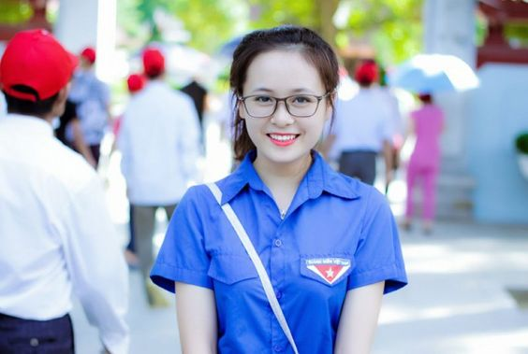



a) Anh S và các đồng nghiệp trong văn phòng luật sư đã tích cực tham gia các hoạt động trợ giúp pháp lí cho những người nghèo, người yếu thế ở địa phương.
c) Vào thời gian nghỉ hè, chị B thường cùng các bạn trong Đoàn Thanh niên tham gia Đội tuyên truyền phòng, chống tệ nạn xã hội ở địa phương.
Bài tập 2
b) Anh H cùng đoàn y, bác sĩ của Trung tâm Y tế huyện tổ chức chương trình khám chữa bệnh nhân đạo, cấp thuốc miễn phí cho bà con dân tộc thiểu số, người dân tại các địa bàn vùng sâu, vùng xa, vùng biên giới đặc biệt khó khăn.
d) Câu lạc bộ Bảo vệ hành tinh xanh thực hiện dự án thu gom pin đã qua sử dụng để mang tới nơi xử lí an toàn.
Notes:
Quyên Nguyễn 0989037260 nhận hỗ trợ giáo án, SKKN

Slide 23

Chủ nhật, T cùng bố mẹ tham gia nhóm từ thiện do Hội Chữ thập đỏ xã tổ chức, nấu những nồi cháo để tặng những bệnh nhân nghèo đang điều trị tại các bệnh viện đóng trên địa bàn. Mẹ nhắc em gái T (đang học lớp 7) cùng tham gia nhưng em từ chối vì muốn được nghỉ ngơi, vui chơi sau một tuần học tập.
Bài tập 3
Notes:
Quyên Nguyễn 0989037260 nhận hỗ trợ giáo án, SKKN

Slide 24
Vận dụng
Quyên Nguyễn 0989037260 nhận hỗ trợ giáo án, SKKN
Notes:
Quyên Nguyễn 0989037260 nhận hỗ trợ giáo án, SKKN

Slide 25



Em hãy cùng các bạn trong nhóm thực hiện kế hoạch tham gia hoạt động cộng đồng đã được xây dựng trong hoạt động luyện tập và báo cáo kết quả thực hiện (thông qua bài thu hoạch, clip, tranh ảnh,...).
Notes:
Quyên Nguyễn 0989037260 nhận hỗ trợ giáo án, SKKN

Slide 26

Em hãy cùng các bạn trong nhóm viết bài tuyên truyền về chương trình “Giờ Trái Đất” để vận động mọi người cùng tham gia hưởng ứng.
Notes:
Quyên Nguyễn 0989037260 nhận hỗ trợ giáo án, SKKN

